Slide 1
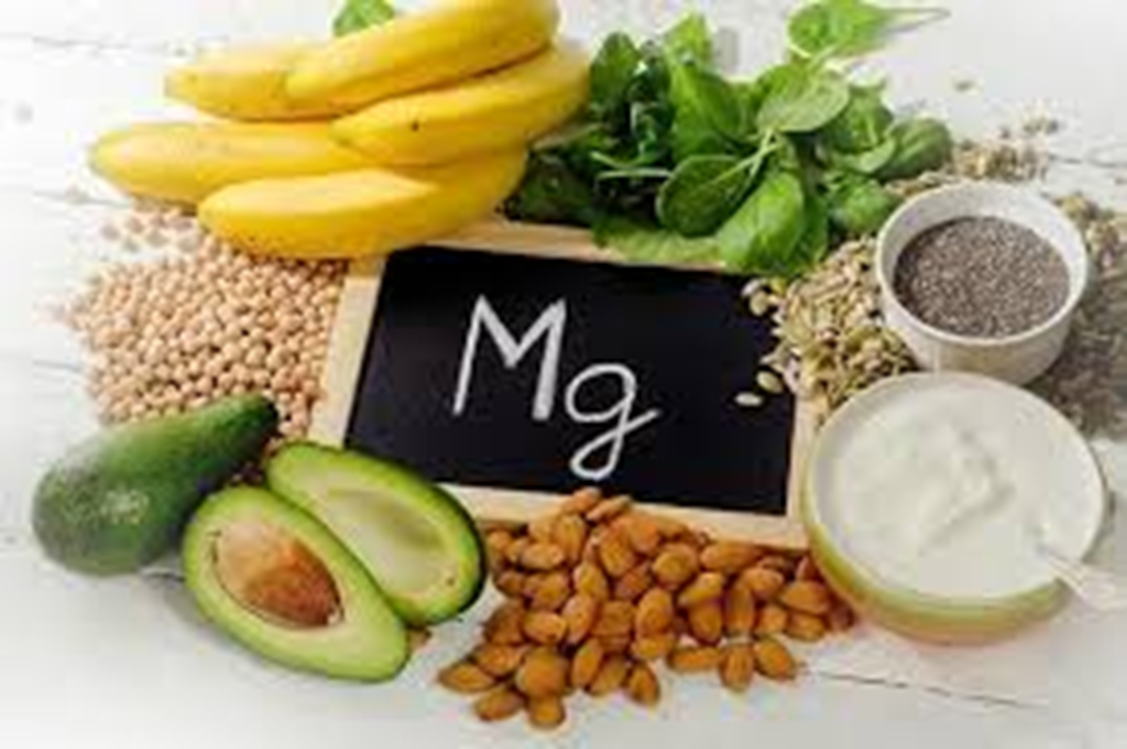
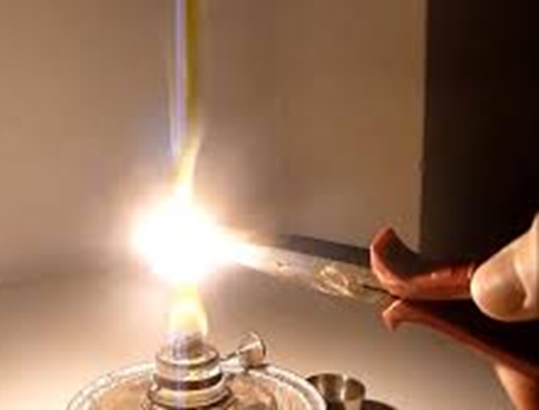
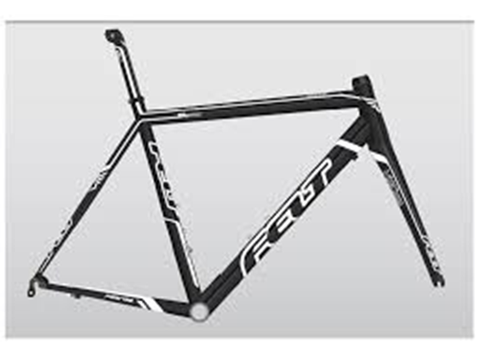
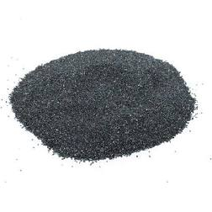
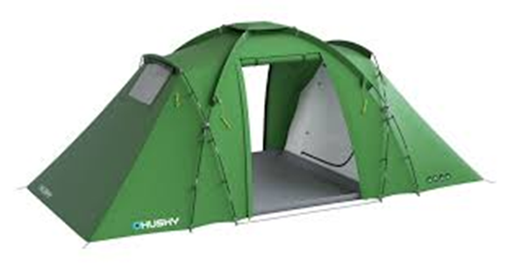
Hořčík – Magnezium Mg

Slide 2
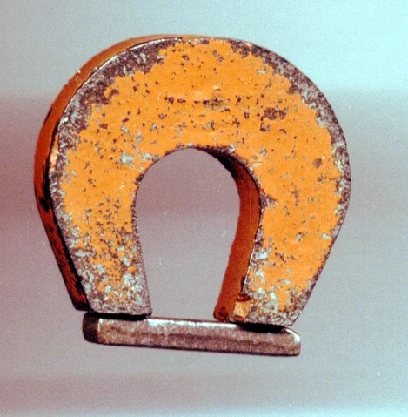
ŽELEZO FERRUM Fe
Pevná látka
Vede elektrický proud
Stříbrně lesklé
Měkký kov
rezaví=koroduje
magnetický

Slide 3
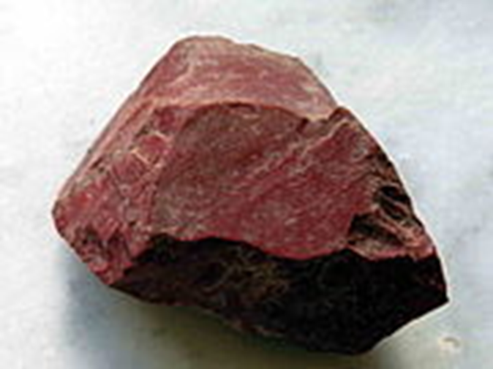
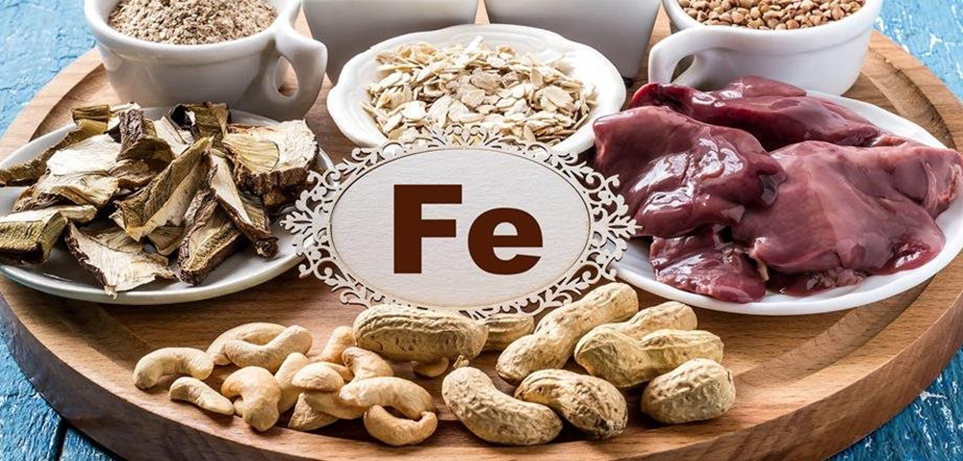
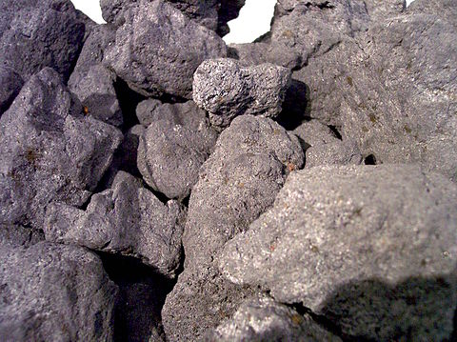
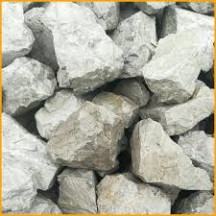
Výskyt, zpracování železa

Slide 4
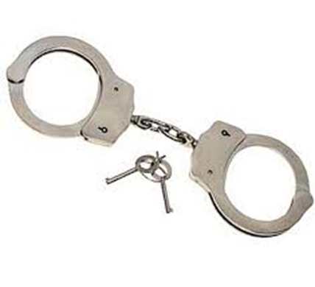
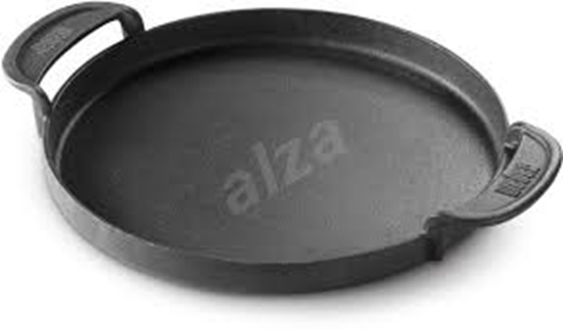
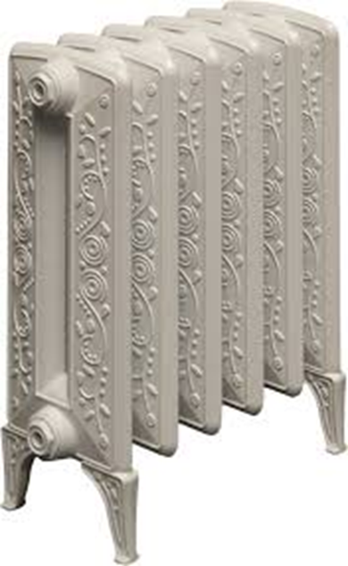
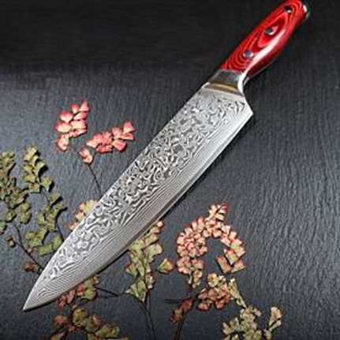
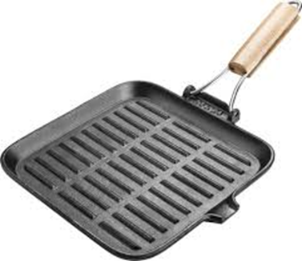
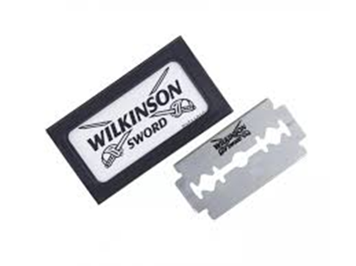
Zpracování železa
litina
ocel

Slide 5
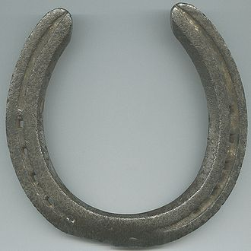
DÚ kontrola
1. Můžeme se setkat s chirurgickou ocelí ve šperkařství?
Ano. Je lehká. Slitina +
2. Z jaké oceli jsou vyrobena rovnátka?
Z nerezavějící oceli- korozivzdorné +
3. Co se nachází v Dillí?
Z litiny 2 000 let starý, tvz. železný sloup
4. Z čeho se vyrábí podkova a proč?
Z oceli, snížení namáhání šlach a proti uklouznutí
5. Jak se projevuje nedostatek hořčíku v těle?
Nespavost, podrážděnost….
6. V které části rostliny je hořčík?
Listy- zelené barvivo - chlorofyl
Fe
C
Cr
Fe
C
Cr
Ni

Slide 6
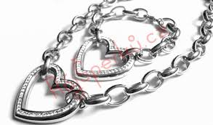

Slide 7
Reakce železa
https://www.youtube.com/watch?v=OF4jHoCw1ZU reakce s chlorem
https://www.youtube.com/watch?v=kVJofjOq0rc reakce se sírou
https://www.youtube.com/watch?v=U5lFddVZkVU s kyselinou sírovou

Slide 8
MĚĎ
DOBA BRONZOVÁ

Slide 9
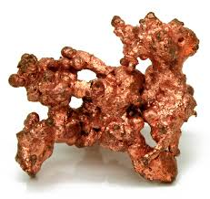
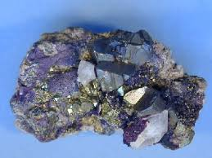
MĚĎ
ČERVENOHNĚDÝ KOV
VODIČ tepla a elektřiny
VYSKYTUJE SE RYZÍ I VE SLOUČENINÁCH
ZLEPŠENÍ VLASTNOSTI - SLITINY
CHALKOPYRIT
MELAFYR

Slide 10
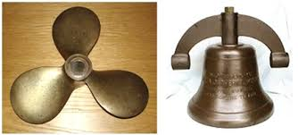
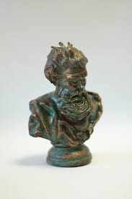
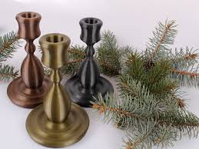
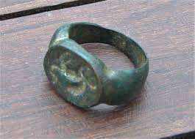
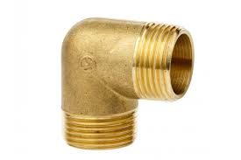
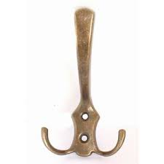
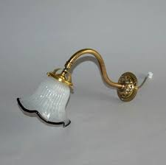
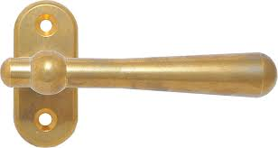
SLITINY MĚDI
BRONZ Cu + Sn doba bronzová 2 300 let př. n. l. – 800 n. l.
MOSAZ Cu + Zn

Slide 11
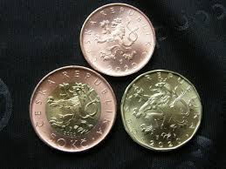
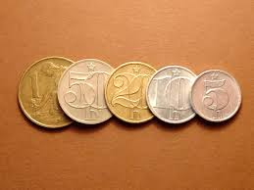
MĚĎ V MINCÍCH

Slide 12
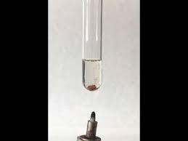
REAKCE MĚDI
MĚĎ S KYSELINOU CHLOROVODÍKOVOU NEREAGUJE
S OSTATNÍMI KYSELINAMI REAGUJE I HYDROXIDY

Slide 13
SLITINA ALPAKA Cu + Ni + Zn „NOVÉ STŘÍBRO“

Slide 14
Reakce mědi
https://www.youtube.com/watch?v=1GaEXFZG8g4 KYSELINA SÍROVÁ
https://www.youtube.com/watch?v=AYzKF95KC4U VLIV TEPLOTY KYSELINY
https://www.youtube.com/watch?v=vgFGWI-tzdo VLIV KONCENTRACE KYS. DUSIČNÉ
https://edu.ceskatelevize.cz/video/3400-reakce-kyseliny-chlorovodikove-s-kovy kyselina chlorovodíková
https://www.youtube.com/watch?v=dxJNMTwdQJI INFO MĚĎ
https://www.youtube.com/watch?v=biswvogKs6g ZÍSKÁNÍ MĚDI
https://www.youtube.com/watch?v=jJwRQu6Tctc POMĚĎOVÁNÍ

Slide 15
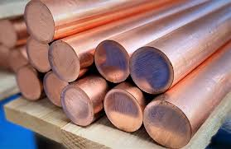
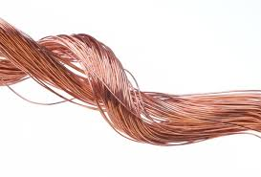
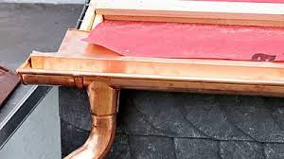
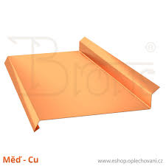
POUŽITÍ MĚDI

Slide 16
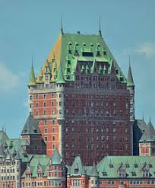
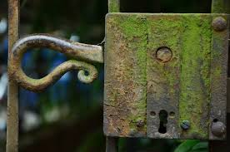
KOROZE MĚDI – MĚDĚNKA SOUVISLÁ VRSTVA ZELENAVÁ

Slide 17
MĚĎ Cu (CUPRUM) (zápis)
červenohnědý kov
při reakcích má vliv teplota a koncentrace kyselin
vodič tepla a elektřiny
zlepšení vlastností – SLITINY – BRONZ (Cu + Sn), MOSAZ (Cu + Zn)
použití:
plechy, okapy, trubky
vodiče
součástí mincí, dekorační předměty – sošky, talíře, medaile
poměďování
koroze- souvislá vrstva- zelená měděnka, dál nekoroduje

Slide 18
DÚ – vyčisti měděnou minci
Pomůcky: 10 Kč, sůl, ocet, miska
1. Vyfoť minci před pokusem, vyber zašlou minci
2. podle videa
https://www.youtube.com/watch?v=pa0xsLu6kj0
3. Vyfoť minci po pokusu
DÚ – obě fotky zašli do TEAMS nebo na e-mail dagmar.hegrova@zspilnikov.cz do pátku 19. 3. 2021

